Slide 1





Segurança da Informação nas Corporações: Um Estudo dos Impactos do Comportamento da Média e Alta Gerência
www.teraits.com
Márcio Moreira - Pitágoras Uberlândia - marcio.moreira@pitagoras.com.br
Márcio Almeida - Pitágoras Uberlândia - marciolut@gmail.com

Slide 2
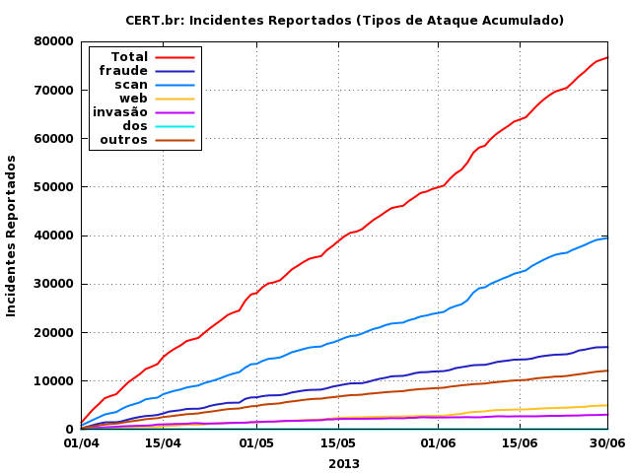
Objetivos
Incidentes Reportados ao CERT.br
Objetivos do Trabalho
Analisar as diretrizes que orientam a Segurança da Informação em uma média empresa na cidade de Uberlândia
Analisar a forma como a média e alta gerência da organização compreende e vive o que tais diretrizes pregam
Notes:
O mundo – Isso se da devido ao aumento da venda de smartphones que em 2011 foi de 179% segundo Nielsen, e que de 2009 para 2013 a proporção de smartphone/população estimada foi de 0,9 (174mi/194mi/h) para 1,34 (271,1mi/201mi/h).
Crescimento bem acentuado.
Necessidade – Com o crescente aumento de demanda, mostra-se a necessidade de metodologias de desenvolvimento. Corral, Sillitti e Succi (2013) falam em seu trabalho que o desenvolvimento mobile é compatível com métodos ágeis (por serem menores e tenderem a modificações) porem existem poucas evidencias. Enquanto Moura e Moreira falam que existem metodologias focadas em projetos pequenos porem não são específicos para o desenvolvimento mobile
Aplicabilidade – verificar a usabilidade dos métodos propostos no RUP. A hipótese norteadora deste artigo é que o RUP engloba uma filosofia maleável e adaptável, sendo assim possível ser utilizada em pequenos e grandes projetos
Métodos – foi feito um estudo exploratório (para ver o que existe na literatura) e uma pesquisa de campo qualitativa para saber quais metodologias as empresas de Uberlândia estão utilizando para fabricar softwares mobile.

Slide 3
Considerações Iniciais
A empresa:
Reconhece a importância da informação para a competitividade
Compreende que a exposição indevida de informações pode causar sérios prejuízos
Sabe que quanto mais alto o cargo de uma pessoa, mais valiosa tende a ser a informação a que ela tem acesso
Suspeita que nem sempre a preocupação com a Segurança da Informação é compatível com o cargo ocupado
Incerteza: O que fazer quando não se pode impor a Segurança da Informação?

Slide 4
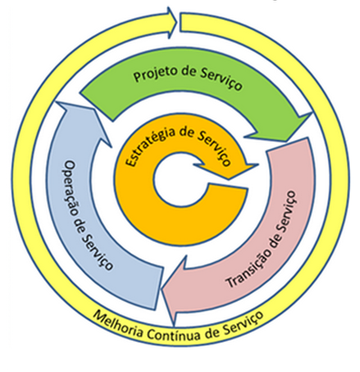
Política de Segurança da Informação
Framework ITIL V3
Conclusões Sobre Envolvimento das Pessoas
As pessoas são fundamentais para o sucesso do negócio
Quanto mais pessoas, mais percepções de segurança teremos
As pessoas são o elo fraco na corrente da Segurança da Informação
Os meios e formas de expor (revelar) informações vem aumentando
Os ataques tem evoluído para buscar alvos mais precisos utilizando meios sofisticados
A Segurança da Informação deve ser incorporada na cultura organizacional

Slide 5
Estudo de Caso – Empresa Média em Uberlândia
Para Confirmar as Conclusões
Existia a Política de Segurança, mas ela não atingia seus objetivos e era desrespeitada em todas as esferas hierárquicas da empresa
Os processos de Segurança da Informação foram avaliados
Os principais transgressores foram identificados e os motivos das transgressões avaliados
Foram feitas recomendações à alta direção para evitar Incidentes e mitigar os riscos identificados
Os resultados da aplicação das recomendações foram analisados

Slide 6
Ganhos Qualitativos
A Compreensão dos Riscos ⇨ Redução:
Uso de ferramentas ligadas à Internet para fins estanhos ao negócio
Acesso a sites ou conteúdos inadequados
Abertura de e-mails e links de origens desconhecidas ou duvidosas
Uso de áreas da empresa para armazenar informações particulares ou estranhas ao trabalho
Instalação ou execução de softwares sem a anuência da área de TI
Distribuição de informações restritas ou confidenciais sem criptografia

Slide 7
Incidentes de Segurança x Colaborador
Tentativas de Acessos à Sites Bloqueados
Sem Apoio da Presidência
Com Apoio da Presidência

Slide 8
Somente os Top 20
Tentativas de Acessos à Sites Bloqueados
Sem Apoio da Presidência
Com Apoio da Presidência
Gerentes e Diretores sabiam do apoio da Presidência.
O movimento deles antecede ao dos colaboradores.

Slide 9
Quem São os Top 20?
% do Total no Mesmo Nível Hierárquico
O comportamento da média e alta gerência geralmente é mais rebelde e influencia diretamente o comportamento dos demais colaboradores.

Slide 10
Conclusões
Trabalhos Futuros
Até que incidentes graves ocorram, as organizações tendem a colocar a Segurança da Informação em segundo plano
Os responsáveis pela Segurança da Informação devem compreender os riscos e ameaças de forma holística
A existência da Política de Segurança não é suficiente para reduzir o volume de ocorrências
É necessário um trabalho de acompanhamento, conscientização, aconselhamento e responsabilização dos usuários
O engajamento do alto escalão é fundamental para os resultados
Trabalhos Futuros: Repetir as pesquisa em mais empresa para confirmar a hipótese de pesquisa
Notes:
suporte à coleta e ao desenvolvimento de requisitos funcionais, bem como de uma interface com usuário. Indice de adequação de 2,875 contra 2 e 1
Menor aporte metodológico na Analise e requisito. Causa seguinte dilema: “adaptar a arquitetura atual” ou “fazer uma aplicação nova” nos projetos de implementação de melhorias no projeto original
Em empresas que declararam não usar o RUP

Slide 11
Referências
1/2
BENAVIDES, Jarrett. Executivos Financeiros: Cibercriminosos preferem atacar alvos específicos. Disponível em: < http://www.executivosfinanceiros.com.br/tecnologia-da-informacao/cibercriminosos-preferem-atacar-alvos-especificos >. Acesso em: 09 nov. 2013.
CERT.BR, Centro de Estudos, Resposta e Tratamento de Incidentes de Segurança no Brasil. Incidentes Reportados ao CERT.br - Abril a Junho de 2013. Disponível em < http://www.cert.br/stats/incidentes/2013-apr-jun/tipos-ataque-acumulado.html >. Acesso em 23nov. 2013.
FOLHA DE SÃO PAULO. Folha Online - Dinheiro: Divulgação de dados sobre campo da Petrobras é prejudicial, diz CVM. Disponível em < www1.folha.uol.com.br/folha/dinheiro/ult91u392067.shtml >. Acesso em 30 out. 2013.
FONTES, Edison. Segurança da informação: O usuário faz a diferença. São Paulo, SP: Saraiva, 2006, 172 p. + 1 CD-ROM ISBN 8502054422.
HOUAISS, Antônio; VILLAR, Mauro de Salles. Dicionário Houaiss da Língua Portuguesa. Rio de Janeiro: Objetivo, 2001,1388 p.
KPMG, KPMG Transaction and Forensic Services Ltda. A Fraude no Brasil: Relatório da Pesquisa 2009. Disponível em < http://www.kpmg.com.br/publicacoes/forensic/ Fraudes_2009_port.pdf >. Acesso em 16 jan. 2014.
MITNICK, Kevin D.; SIMON, William. A arte de enganar - Ataques de Hackers: Controlando o fator humano na segurança da informação. São Paulo: Makron Books, 2003, 283 p.
MOREIRA, Márcio. Segurança da Informação & Política de Segurança da Coopa. 2013. Coopa. Disponível em < http://www.teraits.com/marcio/20131128_Coopa_SegurancaDaInformacao.zip >. Acesso em 17 fev. 2014.

Slide 12
Referências
2/3
MOREIRA, Márcio. Segurança em Aplicações. 2011. Faculdades Pitágoras. Disponível em < http://www.teraits.com/pitagoras/marcio/SegApp/index.htm >. Acesso em 17 fev. 2014.
MOREIRA, Márcio; OLIVEIRA, Guilherme; SILVA, Kennedy & et al. Complementariedade eTOM e ITIL Através de Um Estudo de Caso. 2010. 7º CONTECSI Congresso Internacional de Gestão de Tecnologia e Sistemas de Informação (p.1977-1994). São Paulo. TECSI EAC FEA USP. Disponível em: < http://www.teraits.com/marcio/20100520_7oCONTECSI_Complementariedade_eTOM_e_ITIL.pdf >. Acesso em 16 jan. 2014.
OGC, Office of Government Commerce. Service Design. London: TSO. 2007. 334 p. Disponível em < http://www.teraits.com/pitagoras/marcio/itil/OGC_ITIL_v3_3_Service_Design.pdf >. Acesso em 30 out. 2013.
OTONI, Débora; MOREIRA, Márcio; MARTINS, Adriana. A Importância do Database Marketing (DBM) para a Gestão de Clientes. 2013. Faculdades Pitágoras. 23 p. Artigo - Pós Graduação, Faculdades Pitágoras, Uberlândia. 2013. Disponível em: < http://www.teraits.com/pitagoras/marcio/ori_p/20130916_esof_1_DeboraOtoni_ImportanciaDoDBM.pdf >. Acesso em 16 jan. 2014.
PINOCHET, Luis Hernan Contreras. Política de Segurança de Informação. Rio de Janeiro: Elsevier, 2010, 328 p.
SANTOS, Luiz Eduardo dos. Canaltech Corporate: Funcionários são os que mais comprometem segurança da empresa, diz especialista. Disponível em: < http://corporate.canaltech.com.br/noticia/seguranca/Funcionarios-sao-os-que-mais-comprometem-seguranca-da-empresadiz-especialista >. Acesso em 09 nov. 2013.
TOFFLER, Alvin. A Terceira Onda. 16ª Edição. Tradução: João Távora. Rio de Janeiro: Record, 1980. 491 p.

Slide 13
Siga-nos nas redes sociais
Tera – Márcio Moreira
Obrigado!

